Slide 1

中医藏象辨证量化诊断系统 的设计与实现
Design and Implementation of
TCM Syndrome Differentiation Diagnosis System
南京中医药大学 信息技术学院 计算机科学与技术专业 151班
汇报人：赵壮 汇报时间：2019年5月29日

Slide 2
01
课题介绍
02
数据清洗与标准化
目 录
03
算法设计与实现
CONTENTS
04
系统设计与开发
05
系统演示
06
总结

Slide 3
1.1 课题内容
智能诊断
算法评估
在藏象辨证体系指导下，利用算法实现中医智能诊断
清洗医案并对算法模型进行训练，从准确率等指标进行评估
用户交互
数据展示
设计单项、批量并且支持多种文件格式的数据录入方式，并能够将用户数据读写到数据库
利用数据可视化技术展示历史辨证数据，包括症状体征的分布、证型的分布等

Slide 4
1.2 课题背景
中医发展
数千年的中医实践中发展出多种辨证方法，但辨证思维混乱,给临床实践带来困难，量化诊断更加客观标准。
时代趋势
中医领域信息化以及电子病历的应用，为中医辨证的临床实践经验挖掘提供了数据基础。机器学习在中医辨证中的应用是必然趋势。

Slide 5
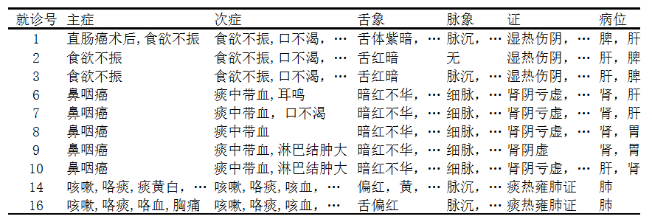
2.1 数据清洗
1
语义不明
2
近词混用
如“带下”，未说明正常还是异常，无效。
如“肺壅”和“肺痈”、“瘀青”和“淤青”等，脚本替换。
3
交错重叠
4
前后矛盾
舌象和脉象数据项颠倒、主症中包含舌象特征等类似错误，手洗。
如主症项包含“睡眠不实”，次症项包含“嗜睡”等类似错误，无效。

Slide 6
2. 2 数据标准化
1
异词同义
2
程度区分
如“食欲不振”和“胃口欠佳”、“睡眠不实”和“寐差”等，建字典。
如“新近感受风寒”和“3天前感受风寒”，手洗，脚本过滤。
3
修饰区分
4
一词多义
如“夜间大汗”和“中午大汗” 等，手洗，脚本过滤。
如“心气血两虚证”包含“心气虚”和“心血虚”等两种证型，建字典，拆分。

Slide 7
2. 3 结果
表1 部分特征/标签频数统计表
 | 症状 | 频数 | 舌象 | 频数 | 脉象 | 频数 | 证型 | 频数
1 | 口干 | 827 | 苔薄 | 4602 | 脉细 | 4012 | 肝经湿热 | 648
2 | 胸闷 | 598 | 舌红 | 4028 | 脉滑 | 3232 | 肝郁脾虚 | 520
3 | 咳嗽 | 551 | 苔黄 | 3860 | 脉弦 | 2770 | 痰瘀 | 392
4 | 寐差 | 377 | 苔腻 | 3693 | 脉沉 | 1064 | 肝肾阴虚 | 382
5 | 疲劳 | 330 | 舌暗 | 3507 | 脉小 | 890 | 肺气阴虚 | 361
6 | 纳差 | 325 | 苔白 | 1973 | 脉数 | 432 | 痰邪 | 329
7 | 腰酸 | 310 | 舌紫 | 1213 | 脉濡 | 217 | 肝胆湿热 | 325
8 | 腹胀 | 309 | 舌淡 | 845 | 脉弱 | 208 | 肾阴虚 | 291
9 | 尿黄 | 305 | 苔淡 | 598 | 脉缓 | 115 | 肝郁气滞 | 268
10 | 心慌 | 271 | 舌裂 | 523 | 脉紧 | 72 | 肾阳虚 | 260

Slide 8
3. 1 算法选择
1
集成学习
能够把多个单一学习模型有机地结合起来，获得一个统一的集成学习模型，从而获得更准确、稳定和强壮的结果，研究与应用领域得到认可并广泛应用。
2
深度学习
《CNN based Multi-Instance Multi-Task Learning for Syndrome Differentiation of Diabetic Patients》，个别证型准确率达100%，最低63.6%。
谱聚类
3
《Symptom-based network classiﬁcation identiﬁes distinct clinical subgroups of liver diseases with common molecular pathways》，准确将样本聚类，并符合中医理论。

Slide 9
3. 2 研究流程
建立模型
算法评估
设计从输入到输出的参数设置与运算流程
在测试集上利用指标分析算法性能
01
02
03
04
特征处理
算法训练
选取有效特征和必要处理，量化输入
利用样本进行拟合，学习各运算节点参数值

Slide 10
3. 3 特征处理
建立特征空间
生成二值向量
以每一特征为维度的1919维特征空间
对应向量位置有则置1
01
02
03
04
特征选取
样本映射
症状特征1871条、舌象特征32条、脉象特征16条
逐个样本逐个特征项匹配，映射到特征空间

Slide 11
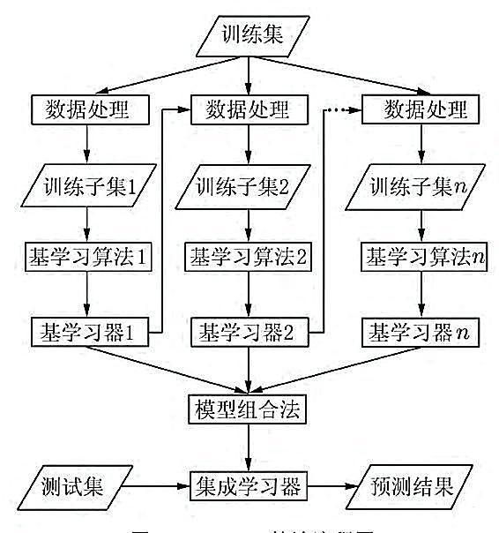
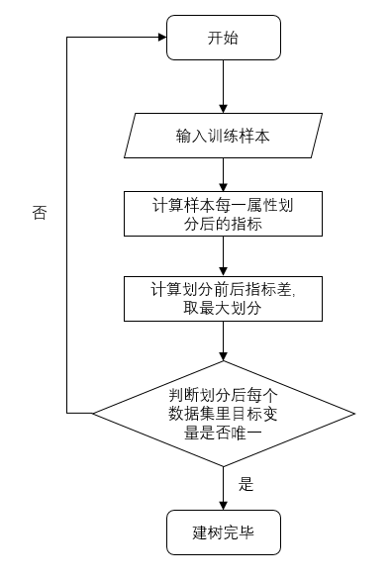
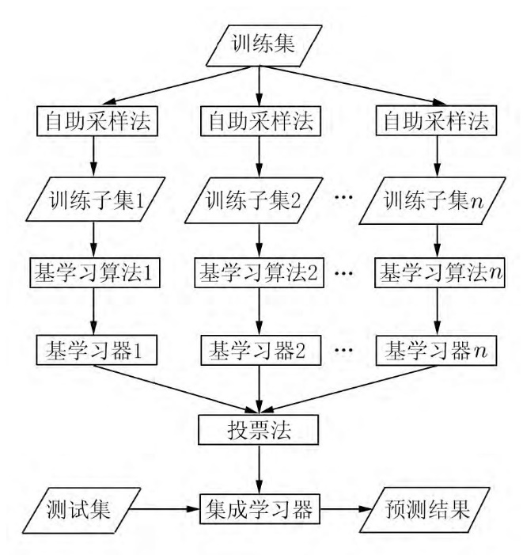
3. 4 算法设计——AdaBoost、随机森林
采用不同的线性组合顺序，错分的样本会被加大权值，使得下一个分类器聚焦于之前被分错的样本，使其能够有针对性地增强对具有特定特征的样本的分类能力
多次放回抽样，输入到对应决策树，进行独立地建树剪枝，针对随机样本子集进行学习分类，组合投票出在样本全集上表现优良的分类结果。
寻找最有效的划分方法将目标变量足够地分开，使得相同类别的样本聚集

Slide 12
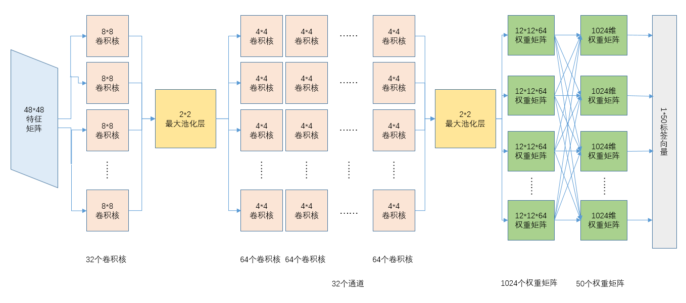
3. 5 算法设计——卷积神经网络

Slide 13
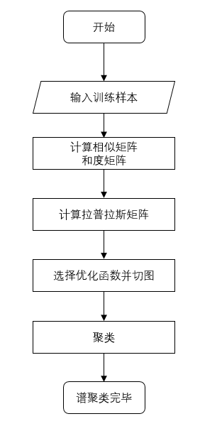
3. 6 算法设计——谱聚类
将样本视作节点，相似度视作边，点边构成图，根据图论进行切图，利用优化函数求得最有效的划分特征。

Slide 14
3. 7 结果及分析
AdaBoost | 精确率 | 召回率 | F1值
微指标 | 37.62% | 47.69% | 42.06%
宏指标 | 39.82% | 46.37% | 42.84%
 | 汉明损失 | 错误率 | 覆盖率
随机森林 | 3.77% | 52.41% | 7.92
CNN | 3.24% | 47.59% | 5.40
谱聚类 | 2.94% | 60.72% | 10.26

Slide 15
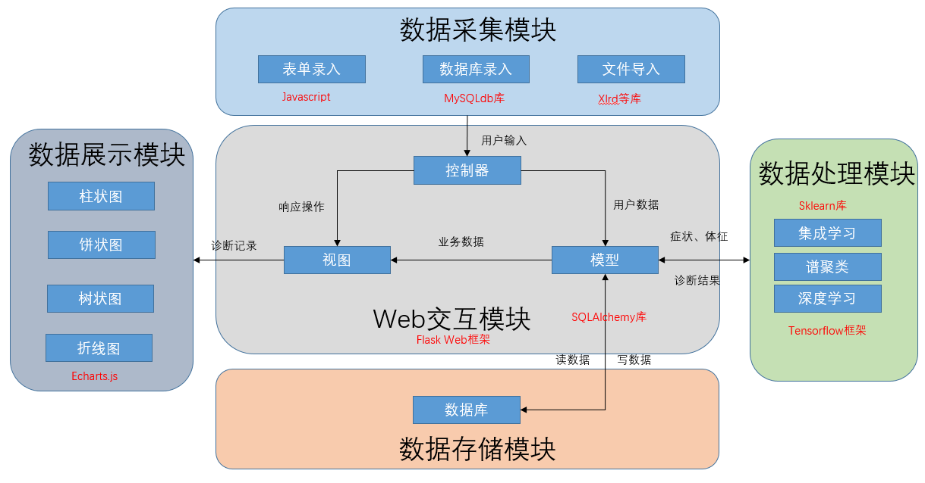
4.1 系统架构设计

Slide 16
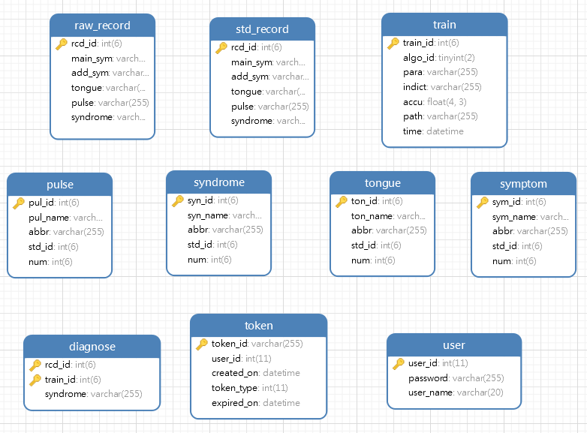
4.2 系统数据库设计

Slide 17
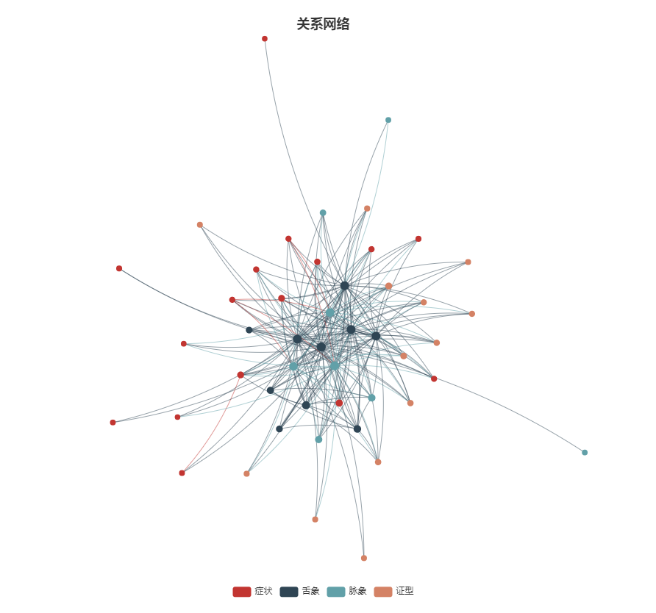
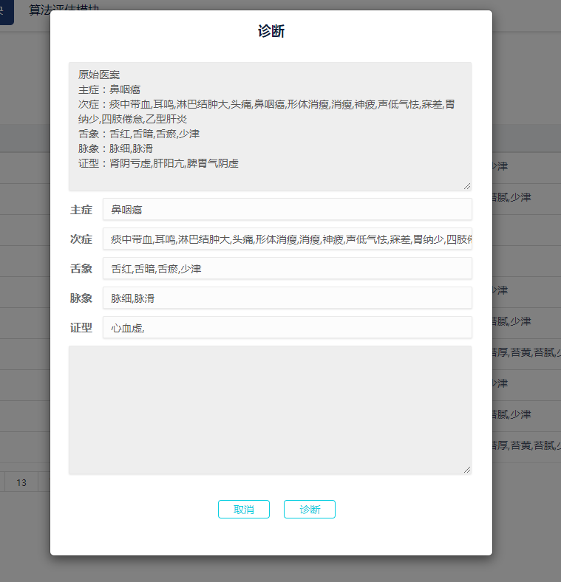
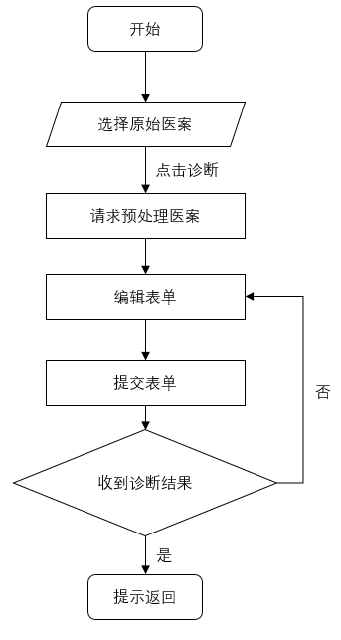
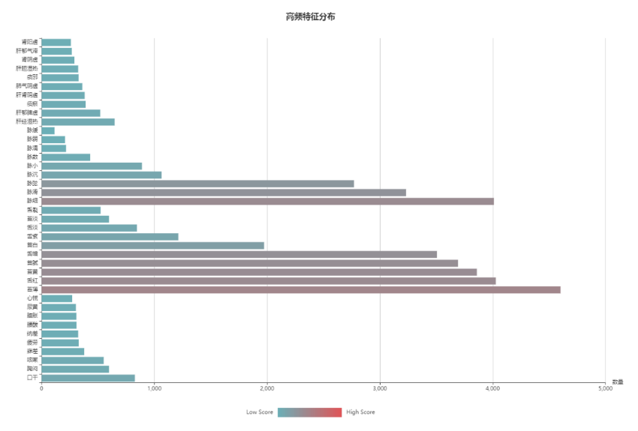
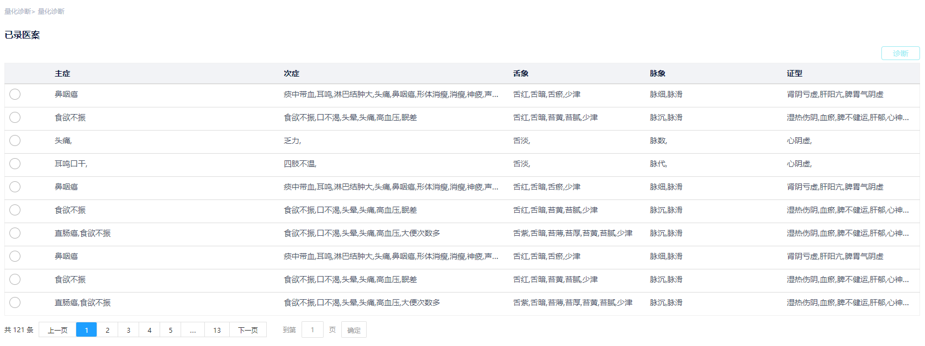
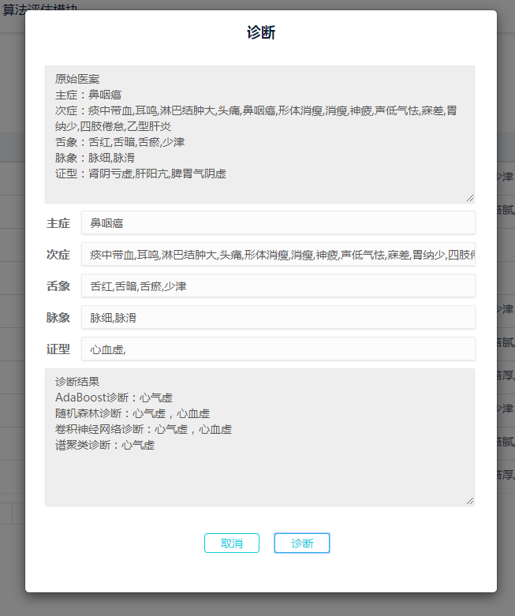
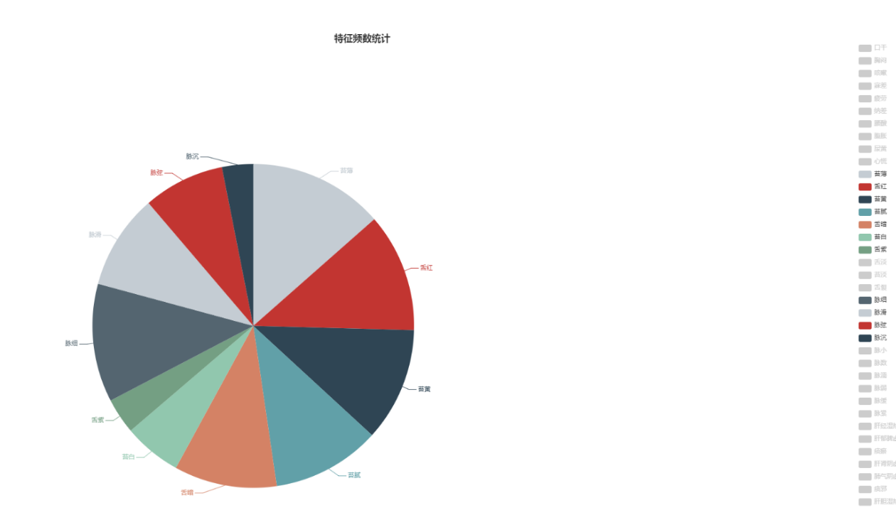
3.3.1 系统主要流程设计——量化诊断

Slide 18
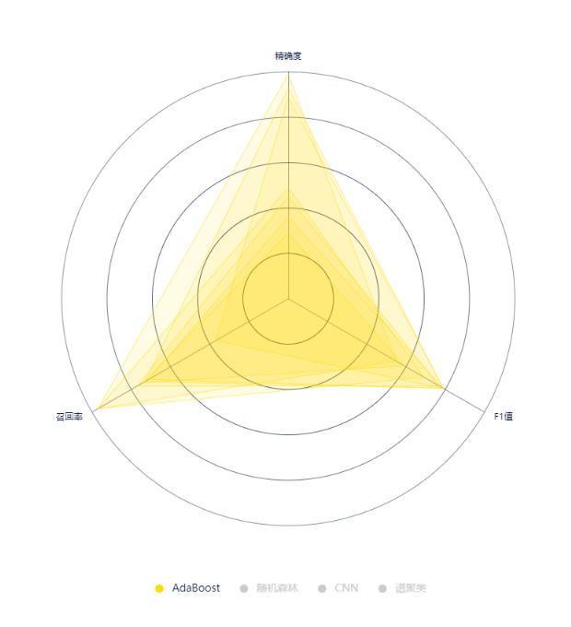
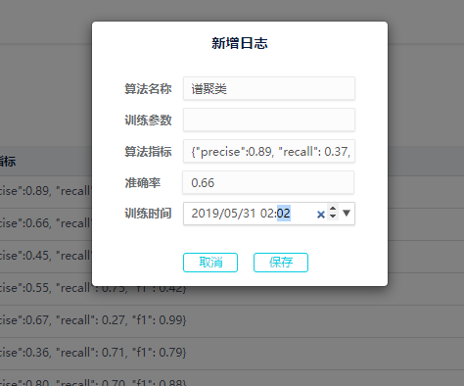
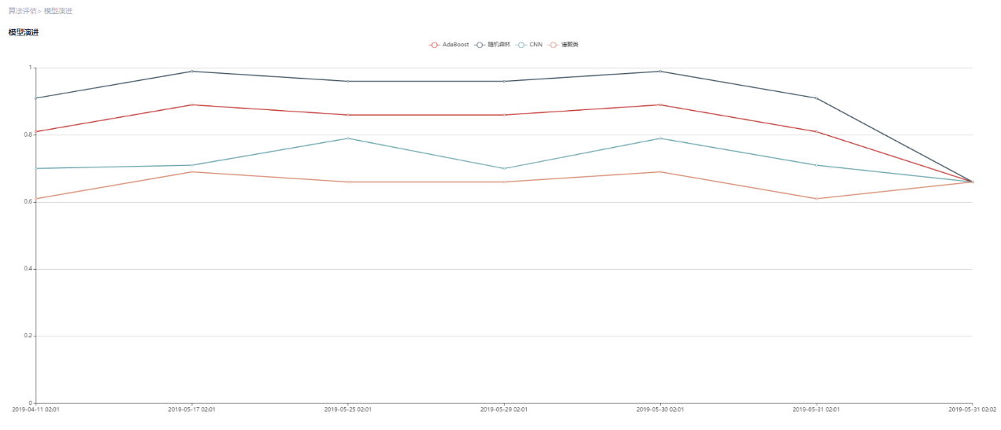
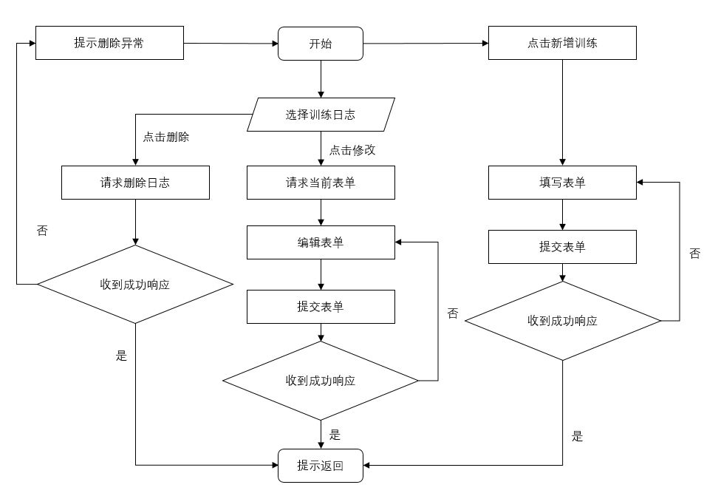
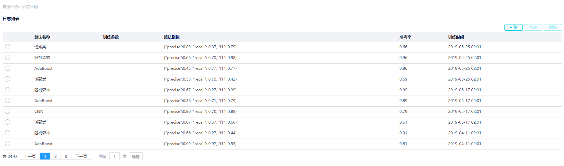
3.3.2 系统主要流程设计——算法训练

Slide 19
四、系统演示

Slide 20
五、总结
以 “中医藏象辨证体系“为理论基础，利用病证结合的思维和方法，设计了量化诊断模型
1
本系统
利用集成学习与深度学习算法进行量化诊断，从准确率等多种指标为评价模型性能
2
3
利用数据可视化技术，将历史辨证数据直观展现，探索潜在的辨证规律

Slide 21

THANKS
欢迎各位老师批评指正

